Slide 1
Thema Rekenen 1,
Afronden
Schatten
Rekenregels
Thema: Rekenen 1

Slide 2
Leerdoelen ‘afronden en rekenvolgorde
Aan het eind van de paragraaf weet je:
hoe je getallen kunt afronden, bijvoorbeeld op twee cijfers achter de komma.
hoe je de uitkomst van een opgave kunt schatten.
hoe je kunt schatten door gebruik te maken van 'bekende' maten.
in welke volgorde je bewerkingen moet uitvoeren.
Thema: Rekenen 1

Slide 3
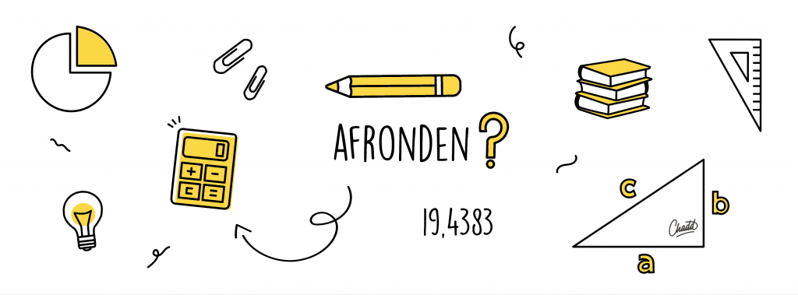
Thema: Rekenen 1

Slide 4
Thema: Rekenen 1

Slide 5
Leerdoelen ‘afronden en rekenvolgorde
Aan het eind van de paragraaf weet je:
hoe je getallen kunt afronden, bijvoorbeeld op twee cijfers achter de komma.
hoe je de uitkomst van een opgave kunt schatten.
hoe je kunt schatten door gebruik te maken van 'bekende' maten.
in welke volgorde je bewerkingen moet uitvoeren.
Thema: Rekenen 1

Slide 6
Leerdoelen ‘Verhoudingen’
Aan het eind van de paragraaf weet je:
waar je verhoudingen in de dagelijkse praktijk tegen kunt komen.
wat een verhoudingstabel is.
hoe je verhoudingen kunt vergelijken met verhoudingstabellen.
hoe je kunt werken met een schaallijntje.
hoe je de schaal van een kaart kunt bepalen.
Thema: Rekenen 1

Slide 10
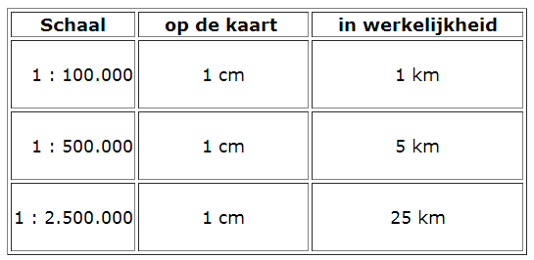

Slide 11
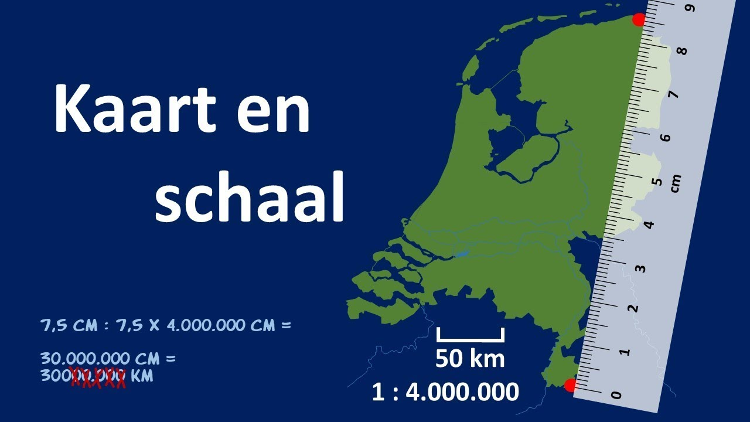

Slide 12
Leerdoelen ‘Verhoudingen’
Aan het eind van de paragraaf weet je:
waar je verhoudingen in de dagelijkse praktijk tegen kunt komen.
wat een verhoudingstabel is.
hoe je verhoudingen kunt vergelijken met verhoudingstabellen.
hoe je kunt werken met een schaallijntje.
hoe je de schaal van een kaart kunt bepalen.
Thema: Rekenen 1

Slide 13
Leerdoelen ‘procenten’
Aan het eind van de paragraaf weet je:
hoe je een percentage uitrekent.
hoe je uitrekent hoeveel procent iets is.
hoe je een bedrag met een percentage kunt verhogen/verlagen.
wat de groeifactor is en je leert rekenen met de groeifactor.
Thema: Rekenen 1

Slide 14
Procenten
Vuurwerk is in de aanbieding
Normaal 80 euro, nu met 25% korting
Bedrag in €
procenten
100
1
Hoeveel euro korting krijg je?
Wat is dus de nieuwe prijs?
Maar dat kan veel gemakkelijker! Wat zijn de stappen die je volgt?
Juist! Gedeeld door 100 en vermenigvuldigen met 25
Hoeveel is 1:100x25
0.25 en dat is gelijk aan de verhoudingstabel, dit noem je de FACTOR

Slide 16
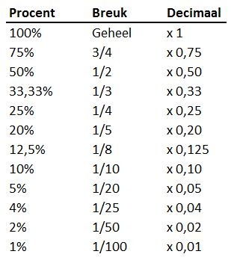

Slide 19
Factor
(nieuwe) percentage : 100= factor
Vuurwerk is in de aanbieding
Normaal 80 euro, nu met 25% korting
Zoals het voorbeeld:
100- 25= 75 %
Dat moet je dus betalen!
75
= 0,75 (factor)
100
Dus 80 euro x 0,75 (factor) = 60 euro (hetzelfde als vorige dia)

Slide 20
Andere voorbeelden
Van percentage naar Factor (wat doe je dus)
20%
33%
12,25%
Van Factor naar percentage (en nu)
1,17
0,75
2,00

Slide 21
Met en zonder BTW (2 voorbeelden)
Een Tv kost exclusief BTW €450 , wat is de prijs inclusief BTW(+21%)?
Belangrijk: Aan hoeveel % is de TV nu gelijk?!
Bedrag in €
Procenten
Maar het kan veel gemakkelijker met een factor!!!
Een Iphone kost inclusief BTW €600 , wat is de prijs exclusief BTW(+21%)?
Belangrijk: Aan hoeveel % is de Iphone nu gelijk?!
Bedrag in €
Procenten
Maar het kan veel gemakkelijker met een factor!!!

Slide 22
Meer dan 100%
Een broodje kroket kost 2,00 , echter is de prijs onlangs met 4% gestegen, wat wordt de nieuwe prijs?
Wat is mijn berekening met een factor?!
Bedrag in €
Procenten

Slide 23
Leerdoelen ‘procenten’
Aan het eind van de paragraaf weet je:
hoe je een percentage uitrekent.
hoe je uitrekent hoeveel procent iets is.
hoe je een bedrag met een percentage kunt verhogen/verlagen.
wat de groeifactor is en je leert rekenen met de groeifactor.
Thema: Rekenen 1

